Slide 1
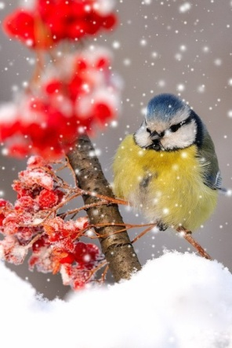
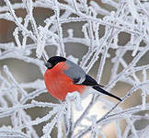
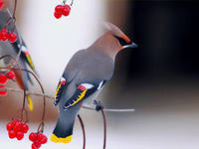
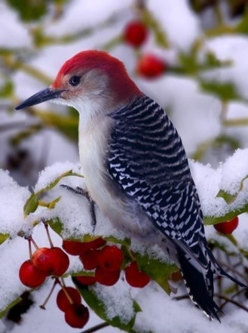
ГОСУДАРСТВЕННОЕ БЮДЖЕТНОЕ ДОШКОЛЬНОЕ УЧРЕЖДЕНИЕ Д/С № 11
ОБЩЕРАЗВИВАЮЩЕГО ВИДА С ПРИОРИТЕТНЫМ ОСУЩЕСТВЛЕНИЕМ ДЕЯТЕЛЬНОСТИ
ПО ФИЗИЧЕСКОМУ РАЗВИТИЮ ДЕТЕЙ
ПЕТРОДВОРЦОВОГО РАЙОНА САНКТ-ПЕТЕРБУРГА
ПЕДАГОГИЧЕСКИЙ ПРОЕКТ
«ПТИЦЫ – НАШИ ДРУЗЬЯ»
АВТОРЫ:
СОЗЫКИНА Н.В.
ГБДОУ Д/С № 11 ПЕТРОДВОРЦОВОГО РАЙОНА
САНКТ-ПЕТЕРБУРГ 2013

Slide 2
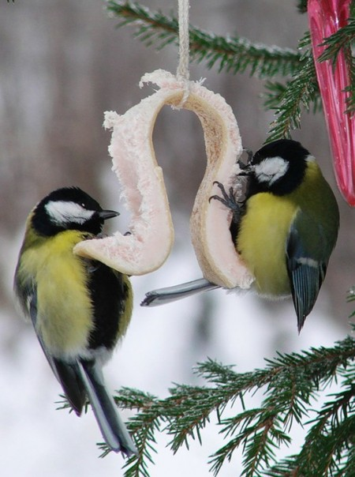
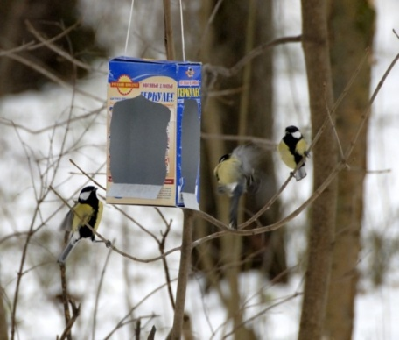
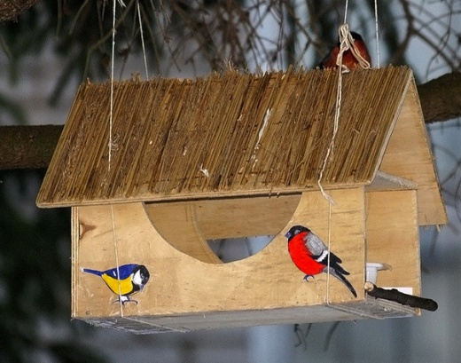
АКТУАЛЬНОСТЬ ПЕДАГОГИЧЕСКОГО ПРОЕКТА
Задача взрослых – воспитывать интерес у детей к нашим соседям по планете – птицам, желание узнавать новые факты их жизни, заботиться о них, радоваться от сознания того, что делясь крохами, можно спасти птиц зимой от гибели.
В совместной работе с родителями можно создать условия для общения ребенка с миром природы и посильной помощи пернатым друзьям.

Slide 3
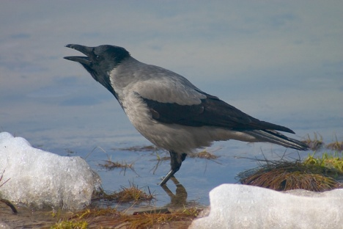
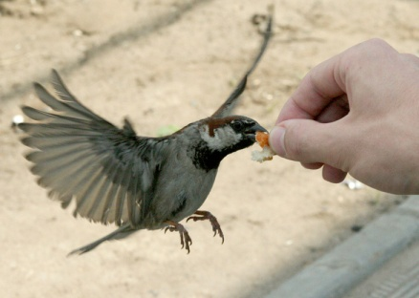
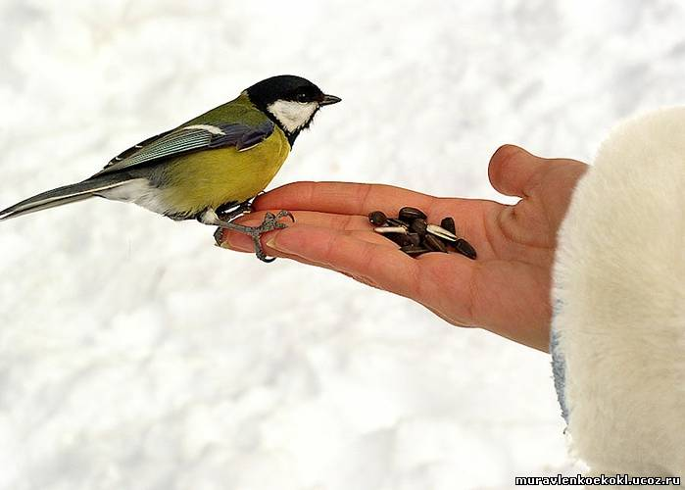
Цель педагогического проекта
Создание условий для формирования знаний у детей старшего дошкольного возраста о жизни птиц, которые живут в нашем крае.
Задачи педагогического проекта
Воспитание заботливого отношения к птицам, желания помогать в трудных зимних условиях.
Развитие у детей разговорной речи на основе составления рассказов о птица.
Развитие интереса к жизни птиц.
Знакомство с удивительными загадками и тайнами из жизни птиц.

Slide 4
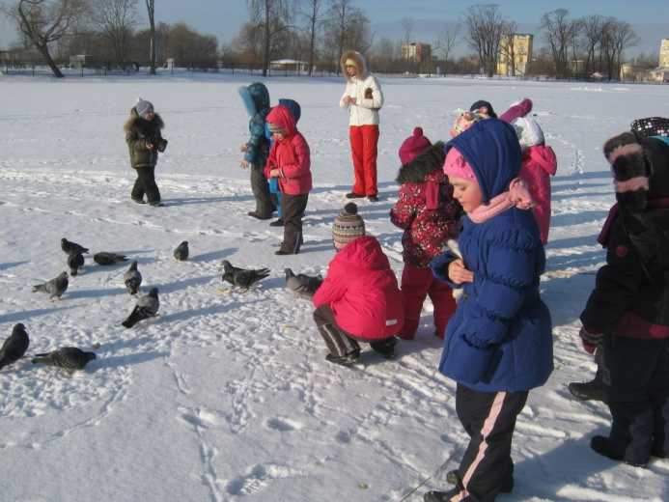
Участники педагогического проекта
Дети старшей группы «Паровозик»
Педагоги-воспитатели группы
Родители воспитанников
Длительность педагогического проекта
3 месяца
Тип педагогического проекта
Информационно - исследовательский

Slide 5
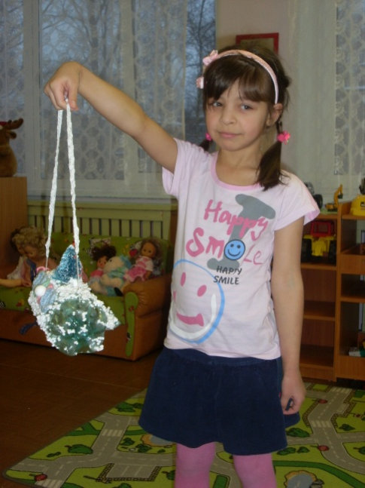
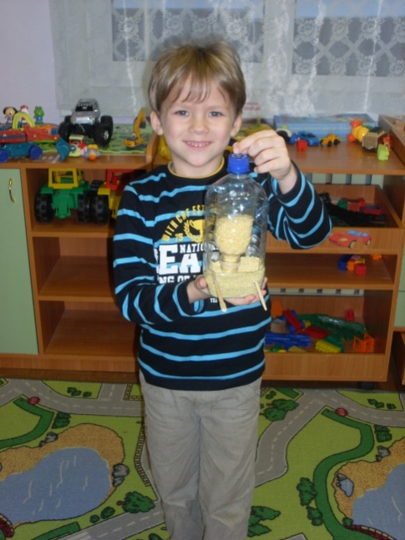
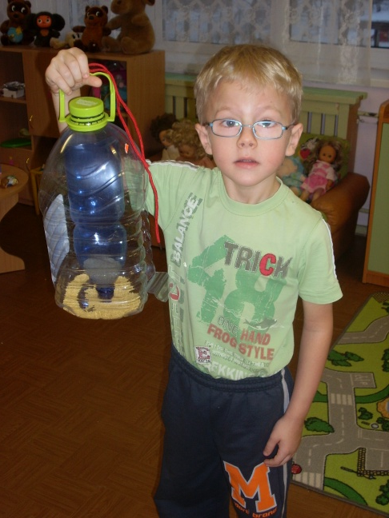
Этапы реализации проекта
1 этап – подготовительный
Обсуждение цели и задач с воспитателями, детьми, родителями.
Создание необходимых условий для реализации проекта.
Разработка маршрута для участников проекта.
Обоснование путей реализации проекта.
2 этап – основной (практический)
Изготовление кормушек для птиц детьми и их родителями

Slide 6
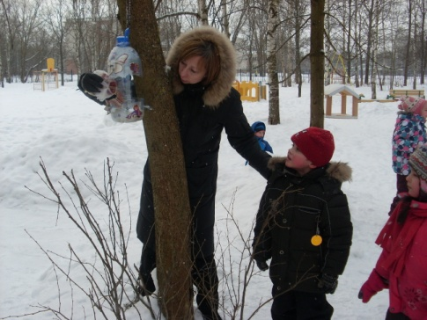
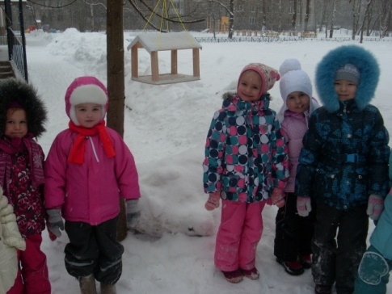
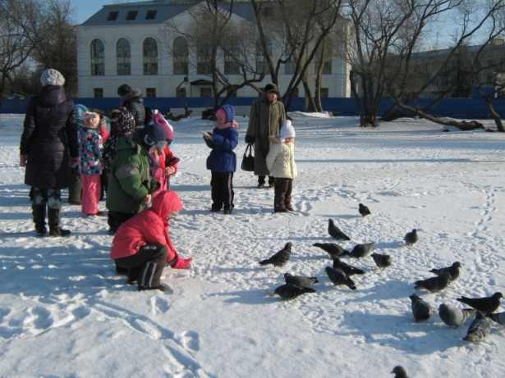
Заготовка корма для птиц
Акция «Открытие птичьей столовой»
Экскурсия в Колонистский парк
Просмотр познавательных видеоматериалов о птицах

Slide 7
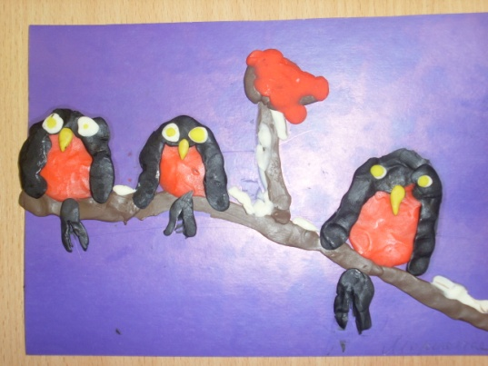
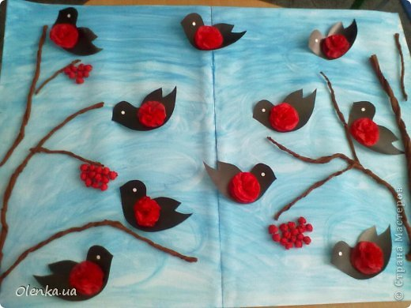
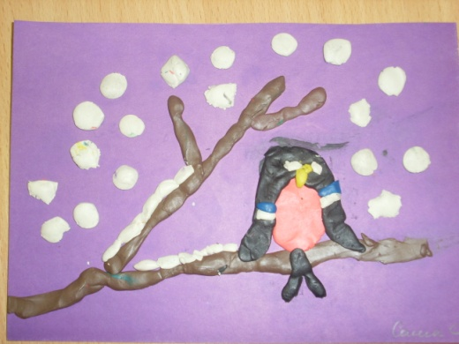
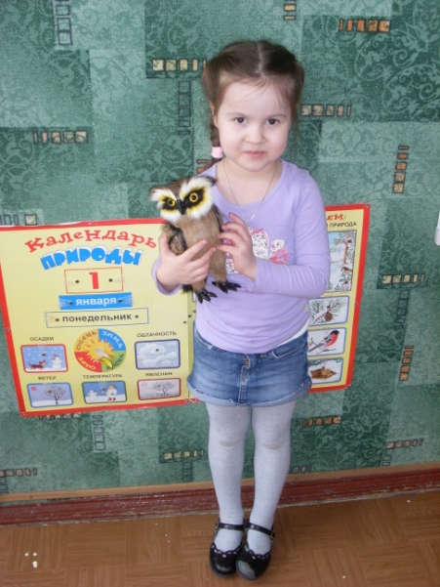
Художественное творчество (аппликация, лепка, рисование)
Доклад «Это интересно. Из жизни птиц»

Slide 8
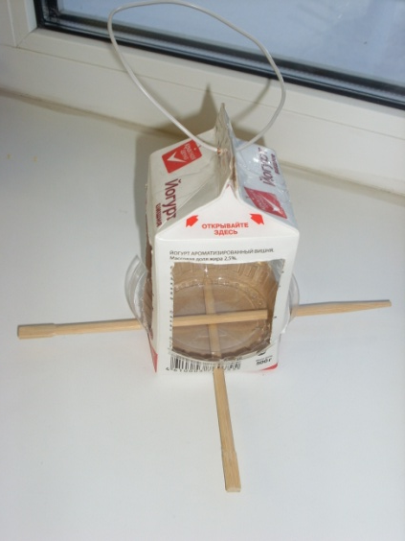
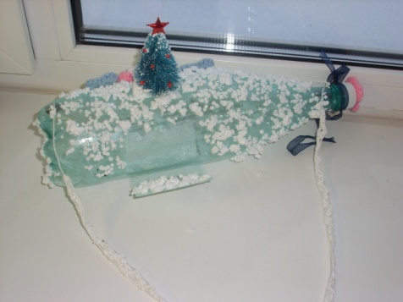
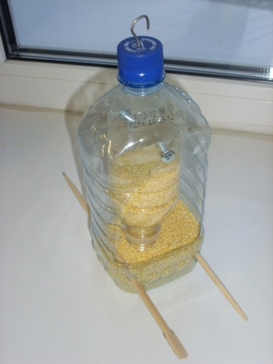
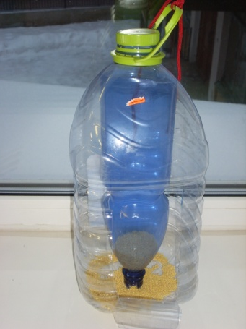
Цикл бесед «Птицы нашего края»
Дидактический материал: С. Вохринцева «Птицы», «Зимующие и перелетные птицы»
Оформление игр : Лото «Птицы», «Найди пять отличий», «Узнай и назови», «Зимующие и перелетные птицы», «Откуда птица прилетела?», «Чей клюв?», «Найди пару», «знай по следу»
Подвижные игры «»Пчелки и ласточки», «Летал, летал воробей», «Зайди в свой домик», «Сова», «Стая», «Кукушка»
Тематическое занятие «Птицы нашего края»
Рассматривание иллюстративного материала
Подбор художественной литературы
Рассматривание энциклопедий про птиц
Пословицы и поговорки о птицах
Заучивание стихотворений о птицах
Консультация для родителей «Кормушка своими руками»

Slide 9
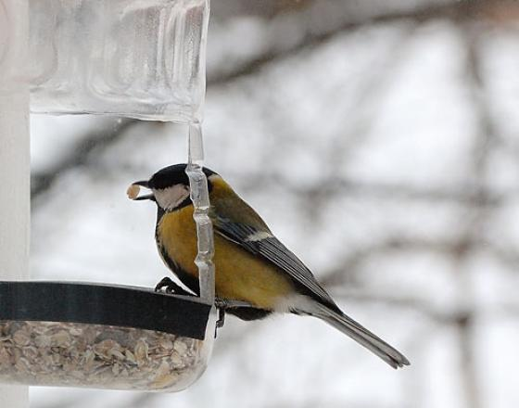
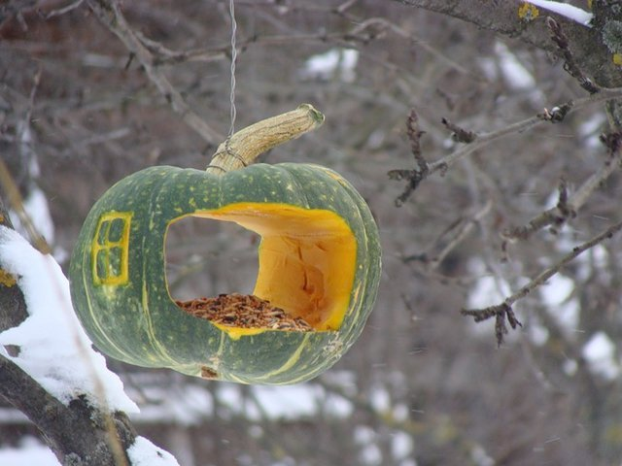
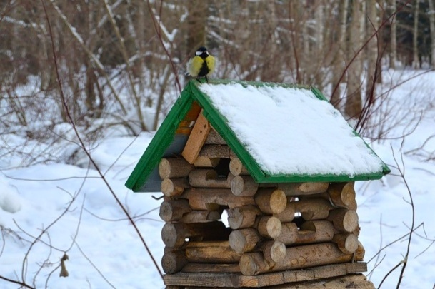
3 этап – заключительный
Пополнение раздела «Познание» совместными докладами детей и родителей «Это интересно. Из жизни птиц»
Фотоконкурс «На моей кормушке»
Организация птичьей столовой

